Slide 1
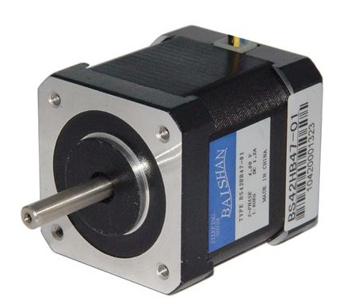
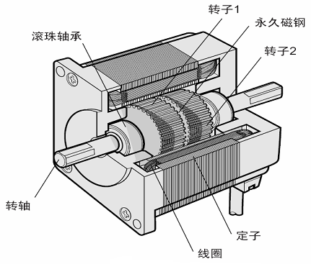
第13章 特种电机
13.7 步进电动机
步进电动机是一种把电脉冲信号转换成机械角位移的控制电机，常作为数字控制系统中的执行元件。

Slide 2
13.7 步进电动机
步进电动机的种类
通常按励磁方式分为三大类：
1）反应式：
转子为软磁材料，无绕组，定、转子开小齿、步距角小。
2）永磁式：
转子为永磁材料，转子的极数=每相定子极数，不开小齿，步距角较大，力矩较大
3）感应子式(混合式)：
转子为永磁式、两段，开小齿，转矩大、动态性能好、步距角小，但结构复杂，成本较高。
以反应式为例说明步进电机的结构和工作原理

Slide 3
13.7 步进电动机
13.7.1 步进电动机结构
步进电机主要由两部分构成：定子和转子，它们均由磁性材料构成。以三相为例其定子和转子上分别有六个、四个磁极 。
定子绕组
定子
转子
步进电动机结构简图

Slide 4
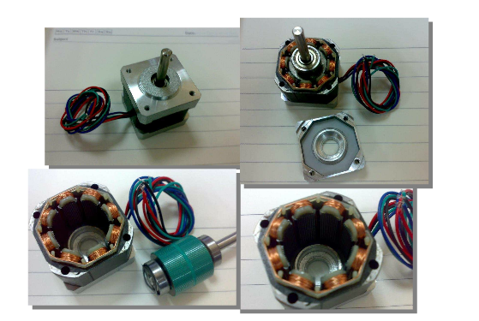
步进电机内部结构
13.7 步进电动机

Slide 5
13.7 步进电动机
A
I_{A}
定子
转子
I_{C}
I_{B}
B
C
定子的六个磁极上有控制绕组，两个相对的磁极组成一相。
注意：这里的相和三相交流电中的“相”的概念不同。步进机通的是直流电脉冲，这主要是指线路的联接和组数的区别。

Slide 6
13.7 步进电动机
13.7.2 工作原理
三相步进电机的工作方式可分为：三相单三拍、三相单双六拍、三相双三拍等。
一、三相单三拍
（1）三相绕组联接方式：Y 型
（2）三相绕组中的通电顺序为：
A 相 → B 相 → C 相

Slide 7
13.7 步进电动机
（3）工作过程
A 相通电，A 方向的磁通经转子形成闭合回路。若转子和磁场轴线方向原有一定角度，则在磁场的作用下，转子被磁化，吸引转子，使转子的位置力图使通电相磁路的磁阻最小，使转、定子的齿对齐停止转动。
A
B'
C'
1
4
2
C
3
B
A'
A相通电
A 相通电使转子1、3齿和 AA' 对齐。

Slide 8
13.7 步进电动机
A
A
B'
C'
B'
C'
4
1
4
1
3
2
3
2
C
B
C
B
A'
A'
B相通电
C相通电

Slide 9
13.7 步进电动机
这种工作方式，因三相绕组中每次只有一相通电，而且，一个循环周期共包括三个脉冲，所以称三相单三拍。
三相单三拍的特点：
（1）每来一个电脉冲，转子转过 30°。此角称为步距角，用θ_{S}表示。
（2）转子的旋转方向取决于三相线圈通电的顺序，改变通电顺序即可改变转向。
正转：
反转：
A 相 → C 相→ B 相
A 相 → B 相 → C 相

Slide 10
13.7 步进电动机
二、三相单双六拍
三相绕组的通电顺序为：
A→AB→B→BC→C→CA→A 共六拍。
工作过程：
A
B'
C'
1
4
2
C
3
B
A'
A相通电，转子1、3齿和A相对齐。

Slide 11
13.7 步进电动机
A、B相同时通电
A
B'
C'
1
4
2
C
3
B
A'
（1）BB' 磁场对 2、4 齿有磁拉力，该拉力使
转子顺时针方向转动。
（2）AA' 磁场继续对1、3齿有拉力。
所以转子转到两磁拉力平衡的位置上。相对AA' 通电，转子转了15°。

Slide 12
13.7 步进电动机
B相通电，转子2、4齿和B相对齐，又转了15°。
A
B'
C'
4
1
3
2
C
B
A'
总之，每个循环周期，有六种通电状态，所以称为三相六拍，步距角为15°。

Slide 13
13.7 步进电动机
三、三相双三拍
三相绕组的通电顺序为：
AB → BC → CA → AB 共三拍。
A
A
B'
C'
B'
C'
1
4
1
4
2
3
2
C
3
B
B
C
A'
A'
AB通电
BC通电

Slide 14
13.7 步进电动机
A
B'
C'
1
工作方式为三相双三拍时，每通入一个电脉冲，转子也是转30°，即 θ_{S} = 30°。
4
2
C
3
B
A'
CA通电
以上三种工作方式，三相双三拍和三相单双六拍较三相单三拍稳定，因此较常采用。

Slide 15
13.7 步进电动机
小步距角的步进电动机
实际采用的步进电机的步距角多为3度和1.5 度，步距角越小，机加工的精度越高。
为产生小步距角，定、转子都做成多齿的，图中转子40个齿，定子仍是 6个磁极，但每个磁极上也有五个齿。

Slide 16
13.7 步进电动机
转子的齿距等于360°/ 40=9 ° ，齿宽、齿槽各4.5 °。
为使转、定子的齿对齐，定子磁极上的小齿，齿宽和齿槽和转子相同。

Slide 17
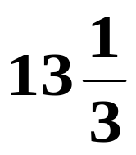
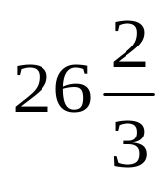
13.7 步进电动机
工作原理：假设是单三拍通电工作方式。
（1）A 相通电时，定子A 相的五个小齿和转子对齐。此时，B 相和 A 相空间差120°，含
120°/9° = 齿
A 相和 C 相差240°，含240°/ 9° = 个齿。所以，A 相的转子、定子的五个小齿对齐时，B 相、C 相不能对齐，B相的转子、定子相差 1/3 个齿（3°），C相的转子、定子相差2/3个齿（6°）。

Slide 18
13.7 步进电动机
（2）A 相断电、B 相通电后，转子只需转过1/3个 齿（3°），使 B 相转子、定子对齐。
同理，C 相通电再转3 ° ……
若工作方式改为三相六拍，则每通一个电脉冲，
转子只转 1.5° 。
步进电机的转动方向仍由相序决定。

Slide 19
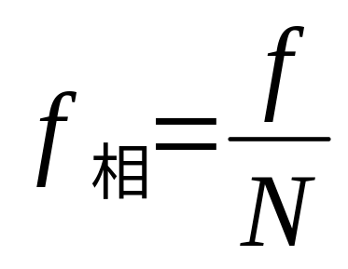
13.7 步进电动机
步进电机的特点
1）步进电机工作时，每相绕组由专门的驱动电源通过“环形分配器”按一定规律轮流通电。
步进电机轮流通电方式——分配方式
每一次循环所包含的通电状态数——拍数
状态数=相数——单拍制分配方式
(如：三相单三拍、四相双四拍)
状态数=相数的两倍——双拍制分配方式
(如：三相六拍、四相八拍)
通电脉冲频率
拍数

Slide 20
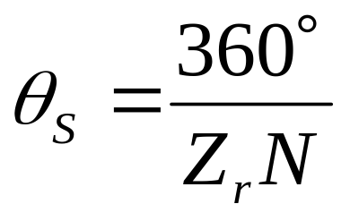
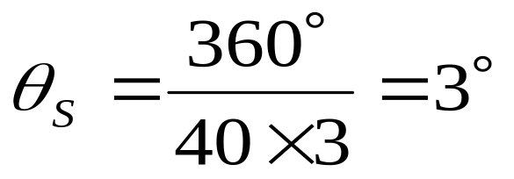
13.7 步进电动机
2) 步距角
步进机通过一个电脉冲转子转过的角度,称为步距角。
N:一个周期的运行拍数
Z_{r}：转子齿数
如：Z_{r}=40 , N=3 时
1 单拍制
m:相数
拍数：N=km
k=
2 双拍制

Slide 21
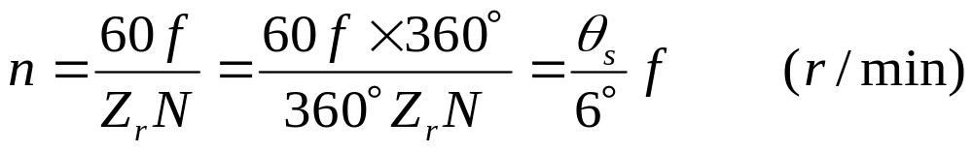
13.7 步进电动机
3) 转速
每输入一个脉冲，电机转过
即转过整个圆周的1/(Z_{r}N）, 也就是1/(Z_{r}N）转
因此每分钟转过的圆周数，即转速为
4)步进电机具有自锁能力
当控制脉冲停止输入、而使最后一个脉冲控制的绕组继续通电时，电机可以保持在固定位置。

Slide 22
步进电动机驱动控制器的构成
13.7 步进电动机
1、对驱动电源的基本要求
1）驱动电源的相数、通电方式和电压、电流都 满足步进电动机的需要；
2）要满足步进电动机的起动频率和运行频率的要求；
3）能最大限度地抑制步进电动机的振荡；
4）工作可靠，抗干扰能力强；
5）成本低、效率高、安装和维护方便。

Slide 23
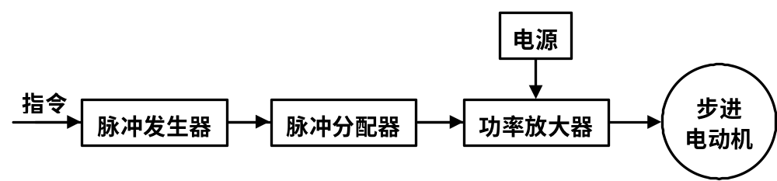
13.7 步进电动机
2、驱动控制器的组成
步进电动机的驱动电源主要由脉冲发生器、脉冲分配器和脉冲放大器（也称功率放大器）三部分组成。

Slide 24
13.7 步进电动机
脉冲发生器
脉冲发生器是一个脉冲频率在几赫到几十千赫内可连续变化的脉冲信号发生器。最常见的有多谐振荡器和单结晶体管构成的张弛振荡器两种。
脉冲分配器
脉冲分配器根据指令把脉冲按一定的逻辑关系加到各相绕组的功率放大器上，使电机按一定方式运行，实现正、反转和定位。
传统电路：门电路+触发器组成
集成电路：如CH205(CMOS)三相六拍脉冲分配器
趋势：单片机控制步进电机
由单片机实现脉冲发生器+脉冲分配器的功能

